Slide 1
Vállalkozói Témahét 2020
Sikeres vállalkozások bemutatása

Slide 2
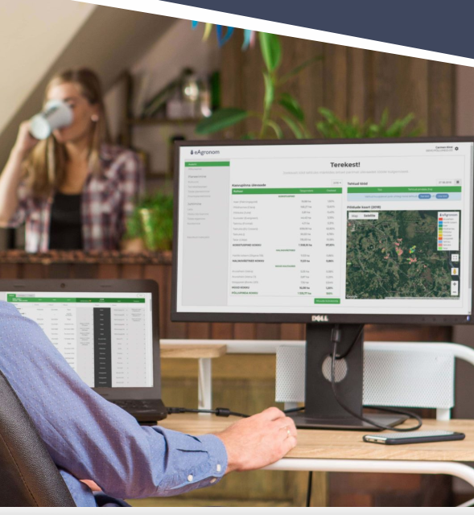
eAgronom Mezőgazdasági termelés + Online applikáció
Funkciók:
Felhasználóbarát szoftver, akár telefonon is elérhető az applikáción keresztül
Teljes áttekintést nyújt a gazdaságról
Segít megtervezni és felügyelni a vetőmagok beszerzését, vetést, trágyázást, növényvédelmet, betakarítást
Nyomon követi a jogszabályokat, azok követését
Áttekintést nyújt a termőföld állapotáról, előzményekről, időjárásról, a talaj minőségéről, termény várható mennyiségéről
A dolgozóknak áttekinthető időrendet, feladatlistát biztosít
Feladatok kijelölése a dolgozók számára
Képzések biztosítása a felhasználók számára

Slide 3
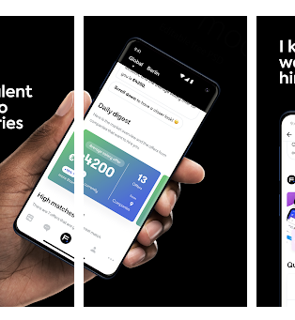
MeetFrank Álláskeresés + Online Párkeresés
Funkciók:
Álláskereső applikáció
Munkaadók+ álláskeresők számára
Profil: saját igény szerint lehet kialakítani, nincsenek kötelező kérdések
Stresszmentes, nincs félelem attól, hogy valaki meglátja, hogy állást keresel
Probléma: sokan nem szeretik a jelenlegi állásukat, de félnek új állást keresni
Munkaadók problémája: nem találják meg a szükséges képzett, tehetséges munkaerőt, mert nem mernek állást keresni
Profil: képesítés, tapasztalat, készségek megadása, megcélzott szektor, pozíció
Az applikáció ezek alapján felkutatja a lehetséges cégeket, állásajánlatokat, lehetőségeket és felajánlja, ha tetszik elindul a kommunikáció

Slide 4
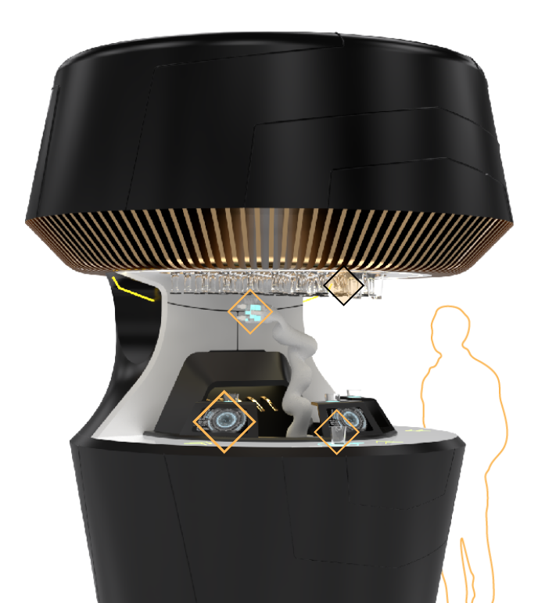
Yanu Bár + Mesterséges Intelligencia
Funkciók:
Kompakt, mesterséges intelligenciával működő bárpult és kiszolgáló egyben
Bárhol elhelyezhető
Személyisége van az egységnek, beszélget a vásárlókkal
Gyorsan, hatékonyan elkészíti az italokat
Nagy mennyiségű ital tárolható benne
Felhő alapú robot, könnyen felügyelhető

Slide 5
Actijoy Kutyatartás + Applikáció/Wifi
Funkciók:
Átfogó megoldást kínál a kutyatartóknak
Egészség és mozgás felügyelése
Nyakörvre ráilleszthető kütyü, napi 24 órában figyeli a kutyát
Jelez, ha rendellenesség lép fel, étkezés, ivás megfigyelése
Nyomkövető, ha elveszik az eb
Applikációval összekötve
Okos etető és itató tál- applikáción keresztül jelez a kutya evéséről és ivási szokásairól
Étkezés megduplázását megelőzi
Applikációban oltási, egyéb időpontok bejegyzése, emlékeztetés

Slide 6
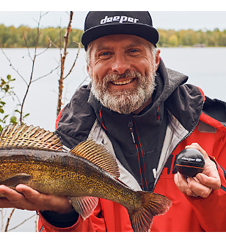
Deeper Pro Horgászás + Applikáció/Wifi
Funkciók:
Ultrahangos, vízalatti felderítő készülék
Szinkronizálható az applikációval (telefonon, táblagépen)
Beépített GPS, pontos helymeghatározás
WIFI nem szükséges
kb. 80 méter mélyre képes eljutni
Jéghalászatra is alkalmas
Felderíti a környezetet és kifejezett a halak által kedvelt célpontokra irányít ez alapján
Felderíthető a növényzet, vízfenék
Magát a halat is lehet a segítségével követni (pl. ponty)

Slide 7
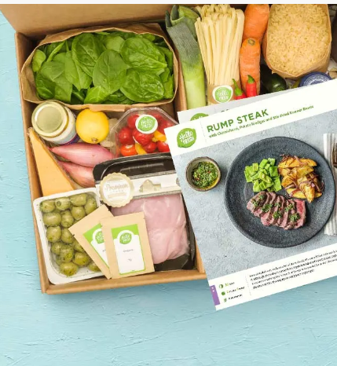
HelloFresh Otthoni főzés + Házhozszállítás
Funkciók:
Ügyfél összeállítja a heti menütervet (receptkínálat)
Meghatározza a házhozszállítás időpontját
Kiszállított csomag tartalma: a receptnek megfelelő, kimért alapanyagok, recepttel együtt
Rugalmas ütemezés, bármikor módosítható
Széles receptválaszték

Slide 8
Hazai Startupok!
Megvalósított ötletek!

Slide 9
CricksyDog rovarliszt alapú kutyatáp
Funkciók:
Érzékeny, fajtiszta kutyáknak
90% energiamegtakarítás
Kémiai anyagoktól mentes
Dinamikusan növekvő bevétel
2 év alatt profit termelő modell

Slide 10
Vermigo A városi oázis
Funkciók:
100% otthoni növényi hulladék komposztáló
3 kg hulladék/hét
Szénfilter
Szériagyártás

Slide 11
RawFiction akusztikai panel hulladékból
Funkciók:
Évi 8000 tonna textilhulladék
1 tonna textil hulladék = 100 m2akusztikus panel
Szakmai és közösségi terek illetve otthoni használatra

Slide 12
Most TI jöttök!
Köszönöm a figyelmet!

